Slide 1
AZ 1891-BEN LÉTESÜLT ELSŐ MAGYAR
ÉLETTANI TÁRSULÁS ALAPÍTÓI
Üléselnök: Kapronczay Károly és Monos Emil
A Semmelweis Egyetem 20-éves Baráti Köre,
a Magyar Orvostörténelmi Társaság és
a Magyar Élettani Társaság
közös jubileumi szimpóziuma
MÉT LXXIII-2009, Budapest

Slide 2
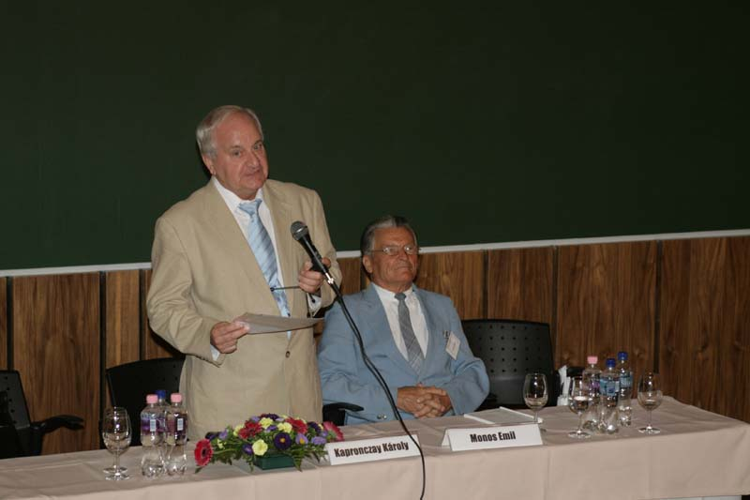
Kapronczay Károly megnyitja a szimpóziumot

Slide 3
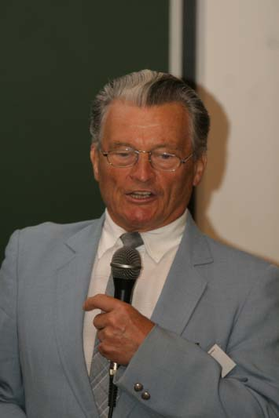
Monos Emil a bevezető előadást tartja
(Lásd a következő 4 diát!)

Slide 4
Az első magyar élettani társulás alapítása 1891-ben, s „felfedezése” 100 évvel később
Prof. emer. Dr. Monos Emil
Semmelweis Egyetem Humán Élettani Intézet, Budapest
MÉT-2009, Budapest

Slide 5
1891. nov. 27:
Hőgyes Endre kezdeményezésére megalakult az első magyar élettani társulás
„Élettani Szakértekezletek” néven Budapesten, a kir. magy. Természettudományi Társulat (TT) kebelében
Az alig két évtizede „véletlenül” napvilágot látott, hányatott sorsú, vaskos kötet (22x35x5 cm, bőrrel szegett keménykötés) e szakosztály tevékenységének négy évtizedes dokumentum-gyűjteménye

Slide 6
Lengyel Béla, a TT titkára „megnyitván az ülést kifejti ezen szakértekezlet célját, amely abban áll, hogy alkalmat nyújtson tisztán szakbúvároknak tudományos összejövetelekre, ahol minden formalitás nélkül a szaktudomány (élettan, rokon szakok) újabb haladásai, részint önálló dolgozatok, részint fontosabb irodalmi események alapján megbeszéltessenek”.

Slide 7
MEGHÍVÓ
a társulás első tudományos értekezletére, amelyet 1892. február 4-én tartottak; mellette a Jendrássik Ernő vezette „Jegyzőkönyv”.

Slide 8
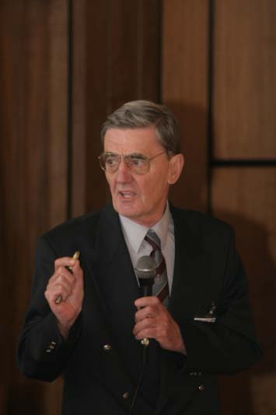
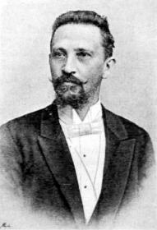
Szollár Lajos „párhuzamos életrajzok” stílusban mutatja be Hőgyes Endrét és Lengyel Bélát

Slide 9
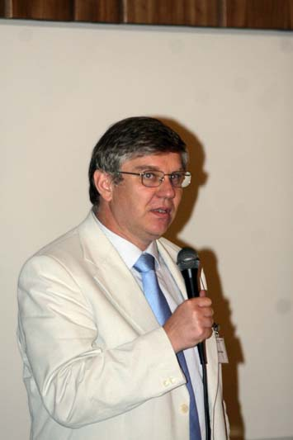
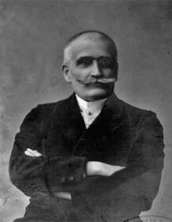
Hunyady László: Klug Nándor és Jendrássik Ernő

Slide 10
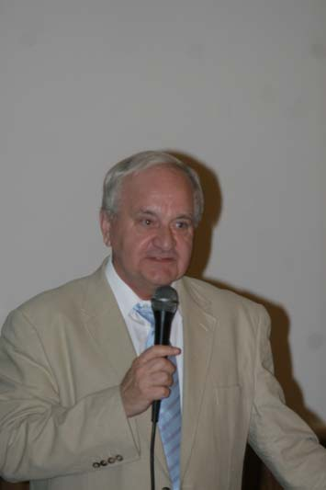
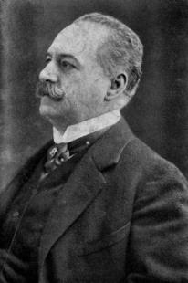
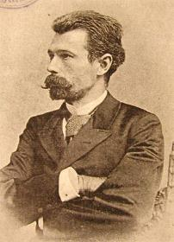
Kapronczay Károly: Bókay Árpád és Laufenauer Károly

Slide 11
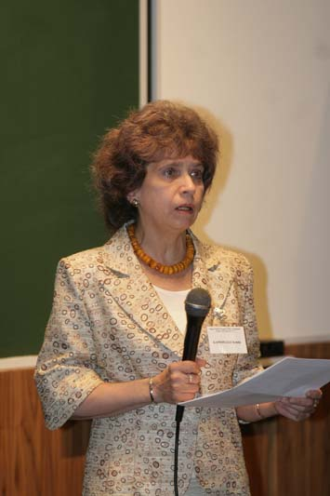
Kapronczay Katalin: Id. Csapodi István

Slide 12
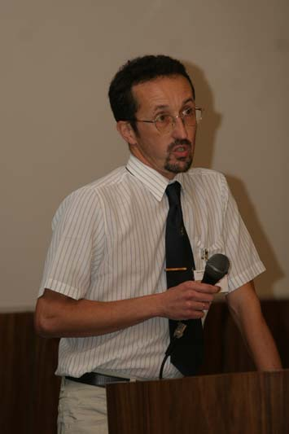
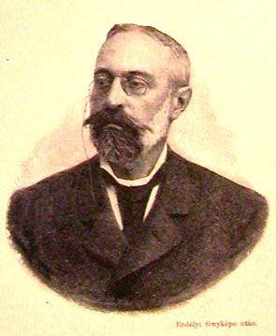
Molnár László: Plósz Pál

Slide 13
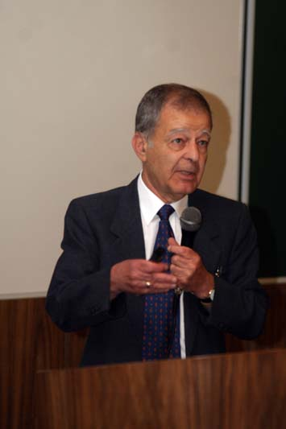
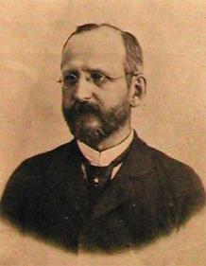
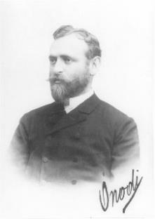
Wenger Tibor: Mihálkovics Géza és Ónodi Adolf

Slide 14
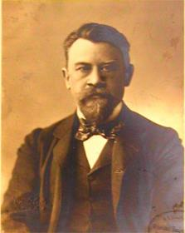
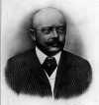
(Szállásy Árpád professzor előadása,
külföldi kötelezettsége miatt,
absztrakt formájában került bemutatásra)
Szállásy Árpád: Pertik Ottó és Udránszky László

Slide 15
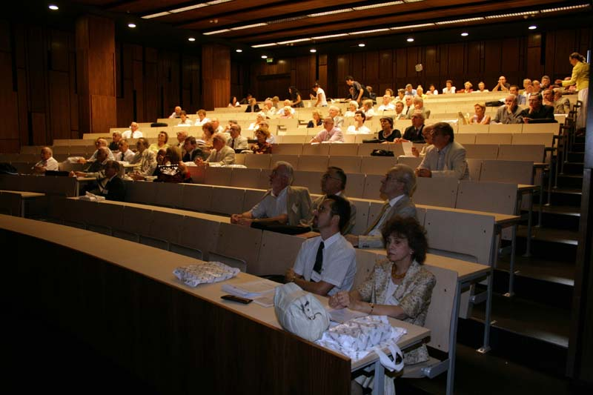
Gyülekezik a hallgatóság az EOK Szent-Györgyi Albert termében

Slide 16
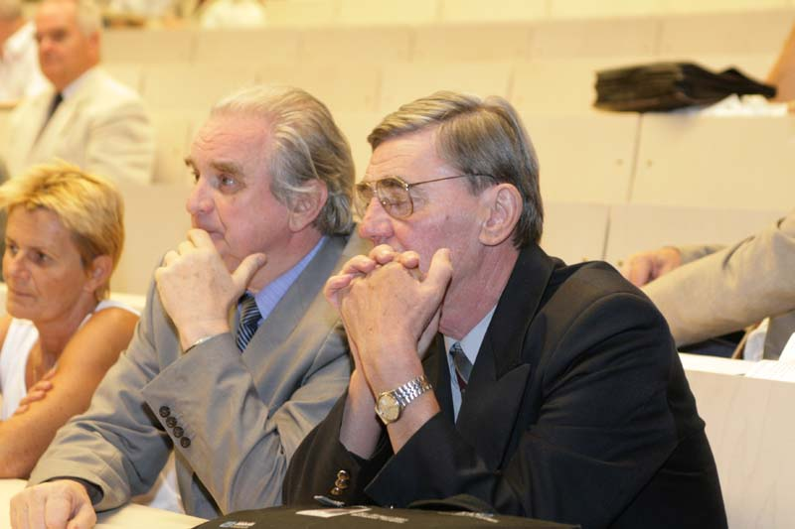
Hallgatóság: előtérben Sótonyi Péter és Szollár Lajos

Slide 17
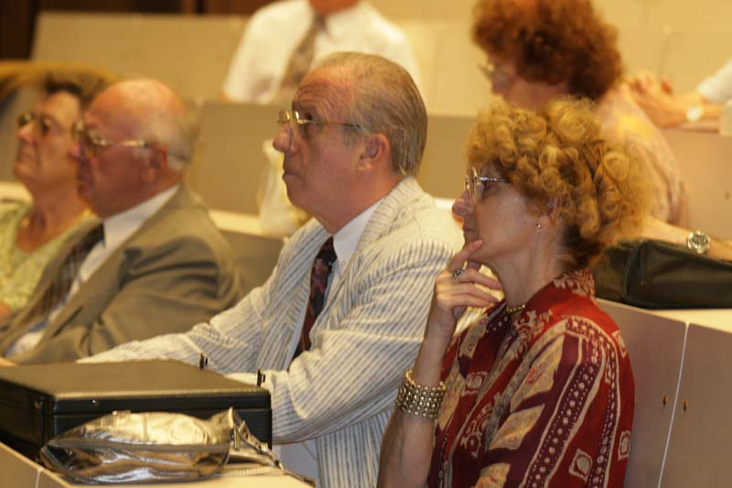
Hallgatóság: előtérben Vincze János és hitvese

Slide 18
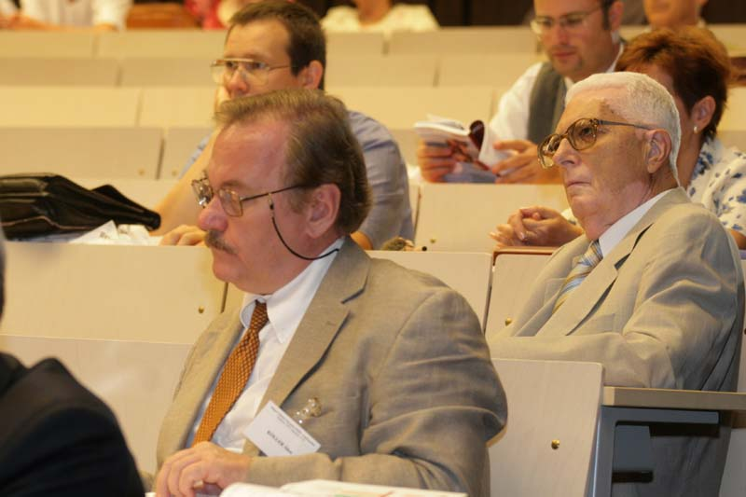
Hallgatóság: előtérben Koller Ákos és Schuler Dezső

Slide 19
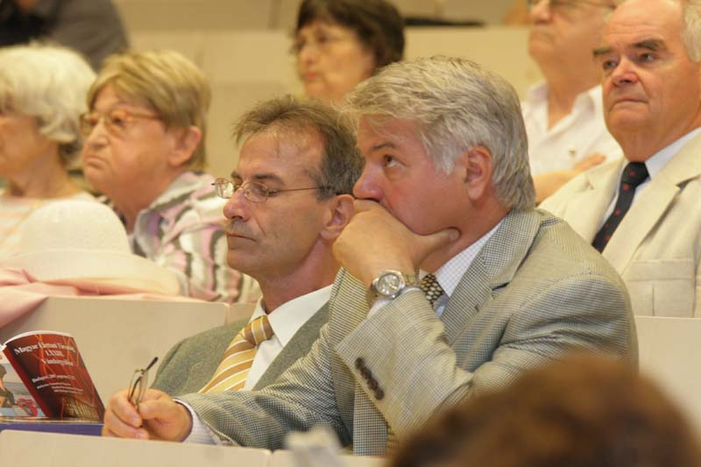
Hallgatóság: előtérben Mátyus Péter és Bari Ferenc

Slide 20
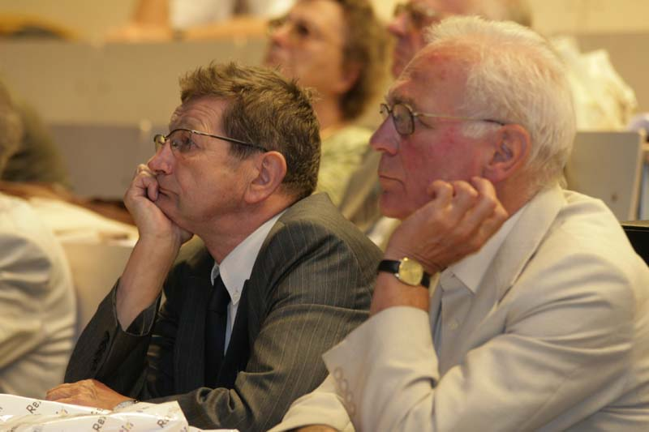
Hallgatóság: előtérben Pavlik Gábor és Hamar János

Slide 21
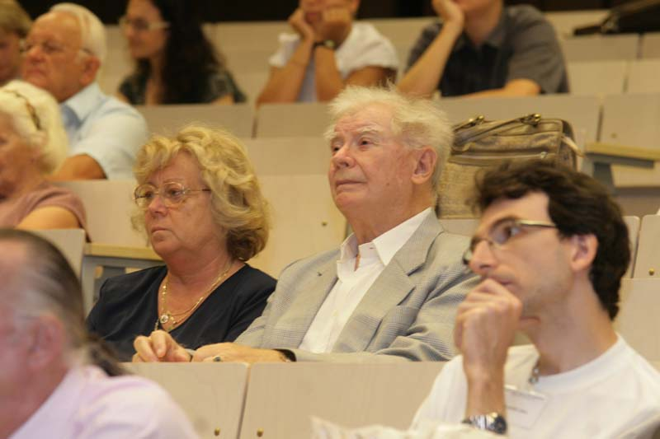
Hallgatóság: előtérben Lantos Tibor és hitvese

Slide 22
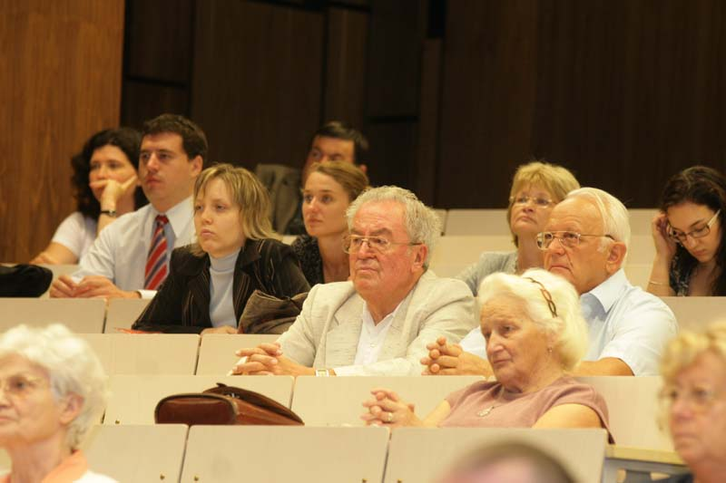
Hallgatóság: előtérben Dömötör Endre és Nemes György

